Slide 1
Semana 15
ARCHIVOS Y SERVICIOS REST

Slide 2
JAVASCRIPT

Slide 3
Objetos o diccionarios
Definición
a = {clave1: "valor", clave2, 22};
Recorrer el objeto
for (key in a) {
// Hacer algo con la clave key
}

Slide 4
Objetos o diccionarios
Definición
class Evaluador {
constructor(uuid, Name, lastName) {
this.uuid = uuid;
this.Name = Name;
this.lastName = lastName;
}
}
Se pueden definir como clases, para producir objetos:
var rater = new Evaluador(id, name,lasname);

Slide 5
Objetos o diccionarios
Definición
class Evaluador {
constructor(uuid, Name, lastName) {
this.uuid = uuid;
this.Name = Name;
this.lastName = lastName;
}
toJson(){
return JSON.stringify(this)
}
}
Cada uno de los objetos puede tener una función para transformarlo en JSON

Slide 6
Objetos o diccionarios
Definición
class Evaluador {
constructor(uuid, Name, lastName) {
this.uuid = uuid;
this.Name = Name;
this.lastName = lastName;
Object.seal(this)
}
}
La instrucción seal permite que al objeto no se le puedan agregar más campos permitiendo modificar sólo los existentes.

Slide 7
Objetos o diccionarios
Definición
class Evaluador {
constructor(uuid, Name, lastName) {
this.uuid = uuid;
this.Name = Name;
this.lastName = lastName;
Object.freeze(this)
}
}
La instrucción freeze congela al objeto, dejándolo inalterado

Slide 8
AJAX
$.ajax({
url : "web/guaral/rpc/updatePatient",
type : "PUT",
contentType : "application/json",
data : JSON.stringify(objeto)
}).done(function(response) {
}).;
AJAX, usando Jquery se como en el código de ejemplo. Con esto se pueden hacer HTTP Request y al finalizar la solicitud, si fue exitosa, podemos obtener la respuesta a través de la varible response, dentro del método done()

Slide 9
AJAX
usando Ajax es posible que el servidor nos devuelva un objeto formateado en JSON. La forma de recibirlo es usando:
Obj = JSON.parse(json);
Para verificar el estado de cualquier variable, se puede usar la consola de javascript
console.log(Obj);

Slide 10
BASES DE DATOS NO RELACIONALES

Slide 11
¿Qué son?
Es un enfoque de almacenamiento de datos en las que no existen aspectos tales como ENTIDADES, TABLAS o relaciones entre ellas.
Los datos en cambio tienen una estructura abierta, flexible y de libre implementación. A menudo se denomina “Esquema dinámico”.
Los datos son almacenados como conjuntos CLAVE-VALOR.
CLAVE
VALOR
ALFA12345
DA TO

Slide 12
¿Qué son?
Es un enfoque de almacenamiento de datos en las que no existen aspectos tales como ENTIDADES, TABLAS o relaciones entre ellas.
CLAVE
VALOR
Los datos en cambio tienen una estructura abierta, flexible y de libre implementación. A menudo se denomina “Esquema dinámico”.
Los datos son almacenados como conjuntos CLAVE-VALOR.
DA TO
BETA12345

Slide 13
¿Qué son?
Es un enfoque de almacenamiento de datos en las que no existen aspectos tales como ENTIDADES, TABLAS o relaciones entre ellas.
Los datos en cambio tienen una estructura abierta, flexible y de libre implementación. A menudo se denomina “Esquema dinámico”.
Los datos son almacenados como conjuntos CLAVE-VALOR.
CLAVE
VALOR
DA
TO
GAMMA12345

Slide 14
Trade-off
Las bases de datos NoSQL proporcionan mayor rendimiento lo que permite atender
necesidades de tiempo real, arriesgando la coherencia de los datos.
VENTAJAS
Las consultas se hacen en menor tiempo
Responde a las necesidades de crecimiento horizontal
Puede manejar grandes cantidades de datos
DESVENTAJAS
Actualmente la tecnología es incipiente.
La particularidad de los esquemas genera problemas de compatibilidad con otros sistemas
La confiabilidad y la coherencia de los datos depende de lógicas particulares de las empresas.

Slide 15
Tiempo de consulta
CLAVE
VALOR
Nombre: Carlos Apellido: Cáceres Código: A012345
A012345
ID | nombre | apellido | codigo
A012345 | Carlos | Cáceres | A012345
A012346 | Andrés | Bedoya | A012346
A012347 | María | Tejada | A012347
Nombre: Andrés Apellido: Bedoya Código: A012346
A012346
Nombre: Maria Apellido: Tejada Código: A012347
A012347

Slide 16
Tiempo de consulta
CLAVE
VALOR
Nombre: Carlos Apellido: Cáceres Código: A012345
A012345
ID | nombre | apellido | codigo
A012345 | Carlos | Cáceres | A012345
A012346 | Andrés | Bedoya | A012346
A012347 | María | Tejada | A012347
Nombre: Andrés Apellido: Bedoya Código: A012346
A012346
Nombre: Maria Apellido: Tejada Código: A012347
A012347
CONSULTA -> BUSQUEDA -> RESPUESTA
CONSULTA -> RESPUESTA

Slide 17
Diagrama de árbol
CLAVE
VALOR
Todos los conjuntos CLAVE-VALOR pueden ser vistos como una estructura de árbol
Nombre: Carlos Apellido: Cáceres Código: A012345
A012345
LA CLAVE SIEMPRE ES UNA CADENA DE TEXTO
Nombre: Andrés Apellido: Bedoya Código: A012346
A012346
EL VALOR PUEDE SER UN OBJETO: DESDE UN STRING, HASTA UN ARREGLO O UN OBJETO.
Nombre: Maria Apellido: Tejada Código: A012347
A012347
CONSULTA -> RESPUESTA

Slide 18

Diagrama de árbol
ROOT
CLAVE
VALOR
Nombre: Carlos Apellido: Cáceres Código: A012345
A012345
A012347
A012345
A012346
Nombre: Andrés Apellido: Bedoya Código: A012346
A012346
Nombre: Carlos Apellido: Cáceres Código: A012345
Nombre: Andrés Apellido: Bedoya Código: A012346
Nombre: Maria Apellido: Tejada Código: A012347
Nombre: Maria Apellido: Tejada Código: A012347
A012347
CONSULTA -> RESPUESTA

Slide 19
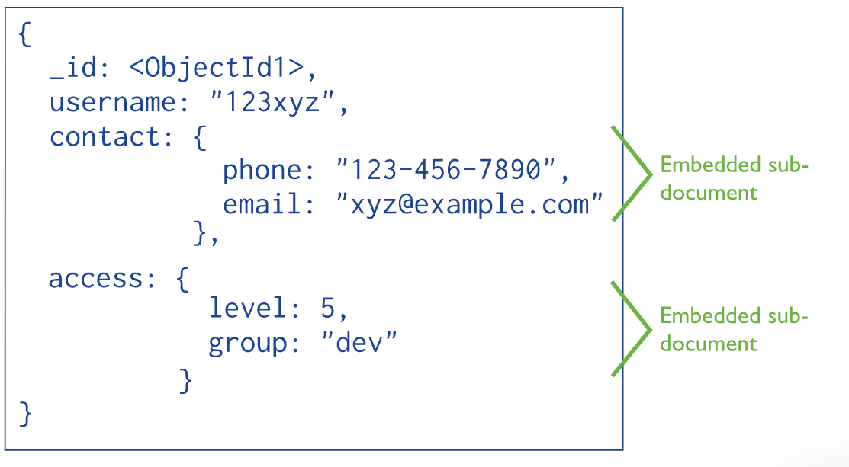
Embedded Data
Se refiere al tipo de almacenamiento en el que se anidan objetos: uno dentro otro.
Es una estructura normal en Big Data.
No es recomendable para hacer consultas.
Permite la consulta de toda la información en un solo request.
Tomado de la guía de
modelamiento de MongoDB

Slide 20
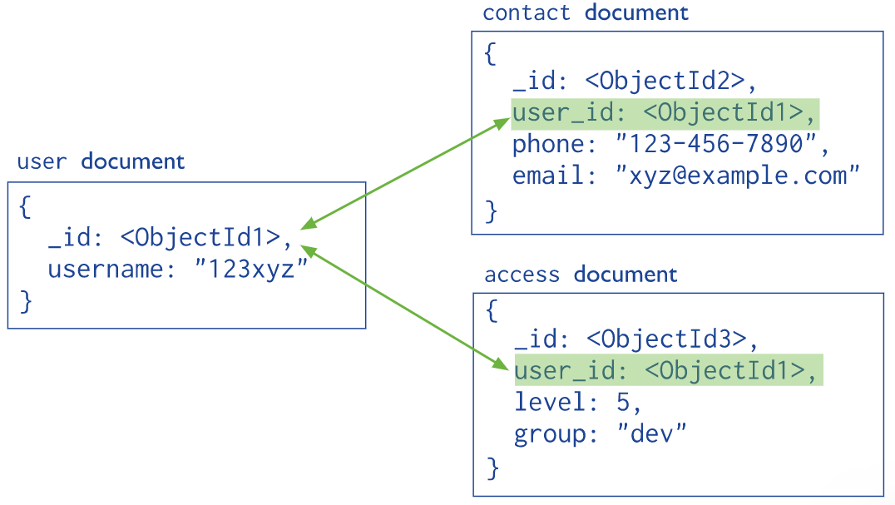
Normalized Data Models
Se refiere al tipo de almacenamiento en el que los documentos se guardan de forma separada, pero para relacionarlos se usan los identificadores de cada objeto.
Es una estructura normal cuando se busca una base de datos dinámica con alta capacidad de respuesta.
Es recomendable para hacer consultas.
Se requerien tantos request, como objetos tenga la petición
Tomado de la guía de modelamiento de MongoDB

Slide 21
Ejercicio
Genere una vista que le permita registrar cursos, estudiantes y notas del estudiante en un curso usando bases de datos NO relacionales.
Primero almanece todo como un embeding, luego como un normalized data.

